Slide 1
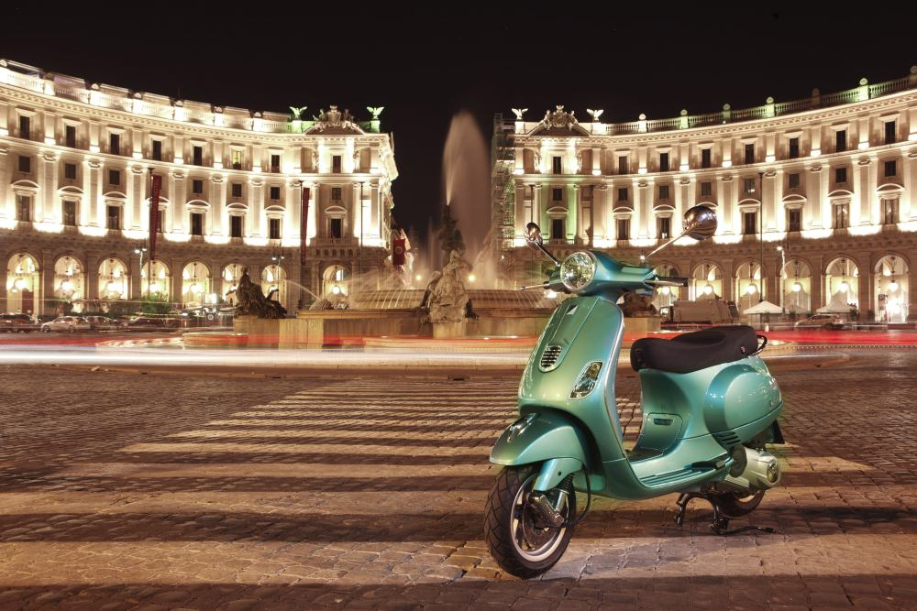
Social Network e New Media: una nuova esperienza per consumatori e aziende.
Analisi della Customer Experience online del prodotto Vespa
Tutor: Prof. Andrea Farinet
Tesi di:
Silvia Garegnani
Matr. 13189
Castellanza, 27/09/2012

Slide 2
1. Percorso di lavoro
Metodo di Gerald Zaltman in azienda
Applicazione della Metaphor Elicitation Technique a Vespa
Interviste face-to-face
Approfondimento sul fenomeno «Social Media»
Analisi della Customer Experience online (e offline) di Vespa
Proposte per il miglioramento
Castellanza, 27/09/2012
Tesi di: Silvia Garegnani

Slide 3
2. Il metodo di Gerald Zaltman in azienda
IL 95% DELLA NOSTRA ATTIVITA’ MENTALE HA LUOGO NELLA MENTE INCONSCIA
È impossibile che i consumatori conoscano pienamente il motivo del loro agire e lo sappiano esprimere a parole
Metaphor Elicitation Technique (1990)
CONSENTE DI SEGMENTARE IL MERCATO IN MODO EFFICACE!!!
Criterio: NUCLEO FONDAMENTALE DI VALORI E SITUAZIONI CHE DANNO SIGNIFICATO ALLE ESISITENZE DEI CONSUMATORI
Gerald Zaltman
Castellanza, 27/09/2012
Tesi di: Silvia Garegnani

Slide 4
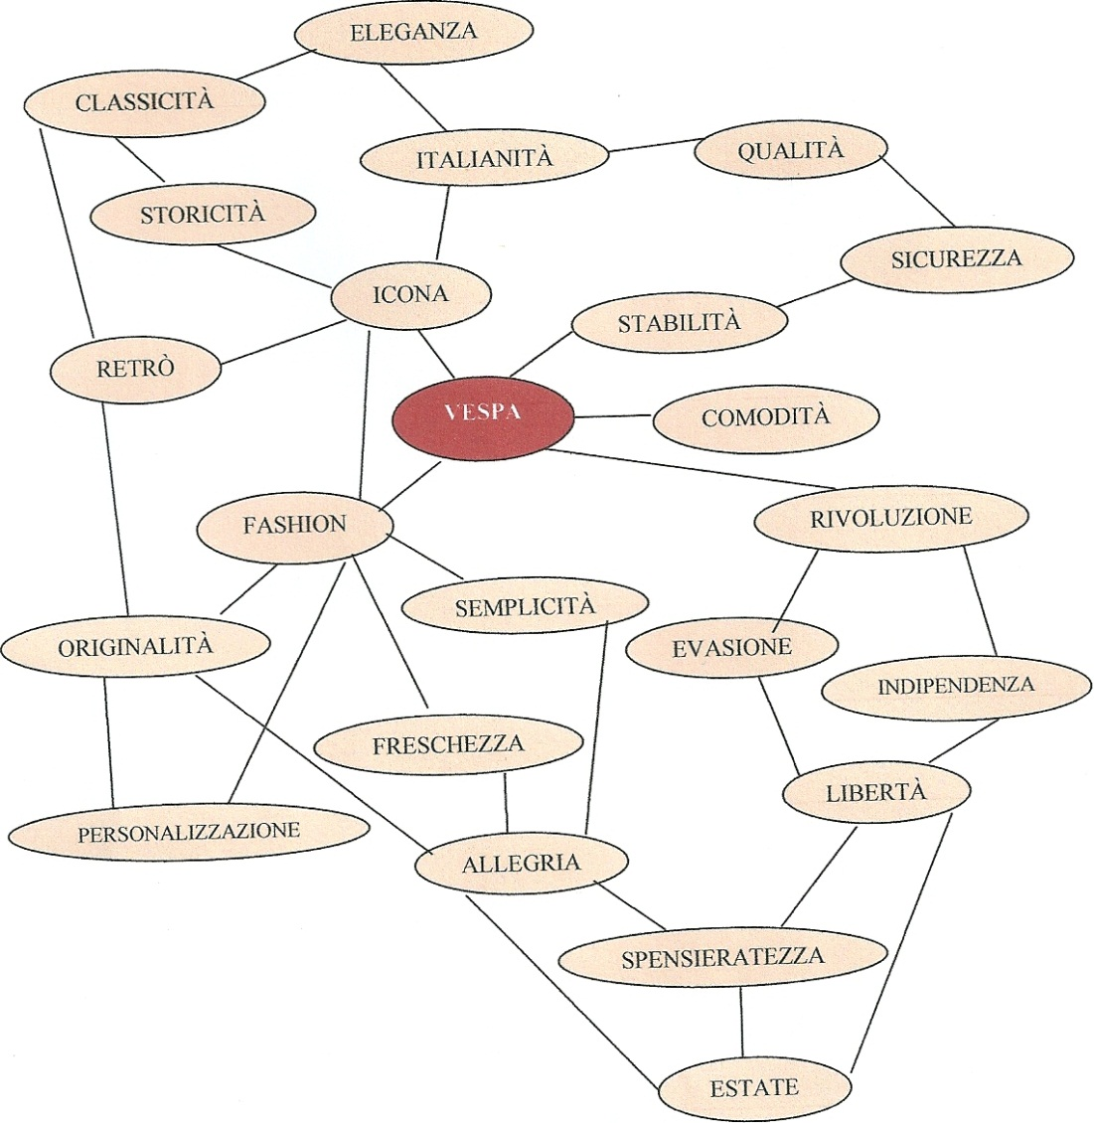
3. Vespa: metafore, costrutti e mappe di consenso
ANIMALI | CARATTERISTICHE
Vespa | Sicura, veloce, esplora ogni luogo, libera, “pungente”
Gazzella | Elegante, scattante
Coccinella | Colorata, libera, spensierata
LUOGHI | CARATTERISTICHE
Roma | Capitale degli Italiani, simbolo di italianità
Ambienti dei film in bianco e nero | Retrò
Nella natura, tra campi di fiori | Spensieratezza, libertà, primavera, rinascita
Mare e stradine del sud | Estate, spensieratezza, evasione, rusticità
Centro città | Agilità nel traffico, evasione dallo stress
Castellanza, 27/09/2012
Tesi di: Silvia Garegnani

Slide 5
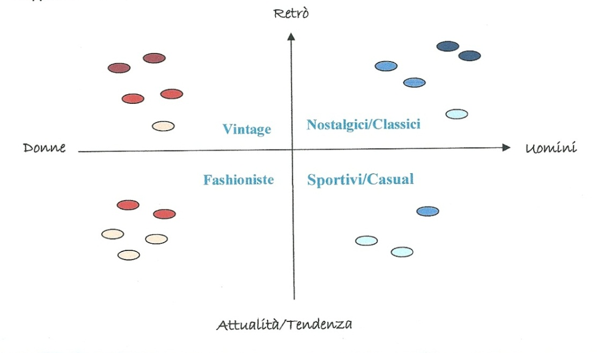
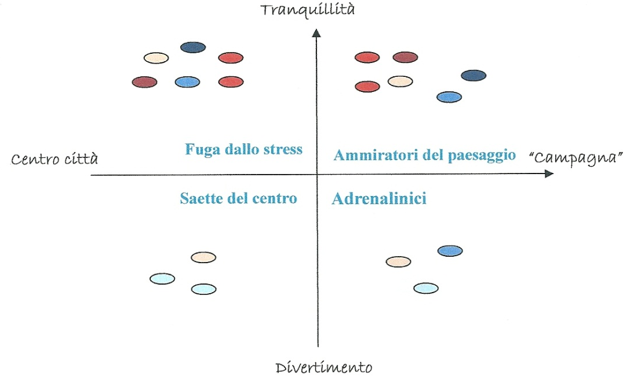
4. Tipologie di consumatori
“VESPA MINDED” o meno
Anche SCUOLA/LAVORO o solo SVAGO
ESIGENZA DI TRASPORTARE QUALCOSA/QUALCUNO
COLLEZIONISTI o meno
EDONISTI/NARCISISTI
Castellanza, 27/09/2012
Tesi di: Silvia Garegnani

Slide 6
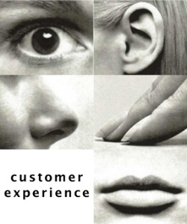
5. Cosa si intende per Customer Experience?
La Customer Experience è l’esperienza che il consumatore vive nel momento in cui entra in contatto con una determinata azienda e i suoi prodotti o servizi
3 fasi:
Pre-experience
Interazione
Post-experience
Si compone di una parte ONLINE ed una OFFLINE, ma…
“LA CUSTOMER EXPERIENCE INIZIA ONLINE E LA NAVIGAZIONE SUL WEB COSTITUISCE BEN IL 50% DELL’ESPERIENZA TOTALE DEL CONSUMATORE”
Castellanza, 27/09/2012
Tesi di: Silvia Garegnani

Slide 7
6. Customer Experience online: i Social Media
Avvento del Web 2.0
Social Media ≠ Social Network
In Italia, il 75% delle persone tra i 18 e i 34 anni usa quotidianamente i Social Media
Se Facebook fosse un Paese, sarebbe il 3° più popolato al mondo
Ci sono oltre 200 milioni di Blog e il 90% dei consumatori si fida delle recensioni dei blogger online. Solo il 14% si fida della pubblicità tradizionale
Il 25% dei risultati di ricerche Web sui marchi più celebri riguarda contenuti generati dagli utenti. Il 34% dei blogger posta opinioni su prodotti e marchi
(fonte: Web Marketing Team srl)
Tendenza in atto: la SOCIALIZZAZIONE DEL WEB
Castellanza, 27/09/2012
Tesi di: Silvia Garegnani

Slide 8
7. Social Network: opportunità per le aziende
CROWD MARKETING
PROMOZIONE/VENDITE/CUSTOMER CARE
Social Commerce
BRAND AWARENESS
Visibilità – Online influencer
MARKETING TERRITORIALE
Mobile – Geolocalizzazione
Castellanza, 27/09/2012
Tesi di: Silvia Garegnani

Slide 9
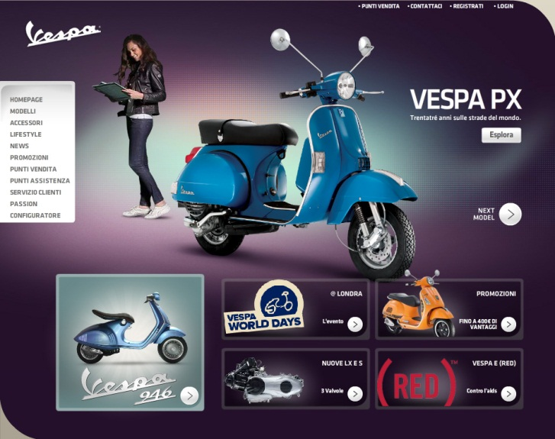
8. La Customer Experience online di Vespa
Strategia DI PRESIDIO
Sito Ufficiale
YouTube Official Page
Pagine ufficiali di Facebook, Twitter, Pinterest
Siti dei Vespa Club
Apps ufficiali per Android
+ Numerosi siti amatoriali e blogs
DIFETTI
Servizio di Customer Care online poco efficiente
No info sulla storia di Vespa
Info poco chiare sui Vespa Club
Ricerca su Google insoddisfacente
No apps ufficiali per I-Phone
Castellanza, 27/09/2012
Tesi di: Silvia Garegnani

Slide 10
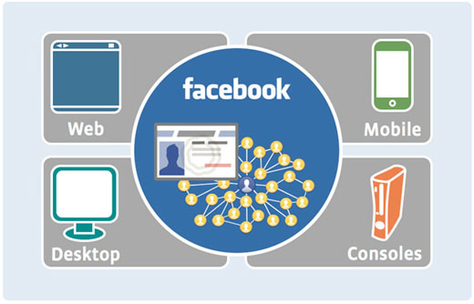
9. Per migliorare… Online
Interventi sul Sito Ufficiale:
Navigazione circolare
Miglioramento Customer Care online
Pagina di personalizzazione
Condivisione diretta su Facebook
Tecnologia «Facebook Connect»
Crowd Marketing e contest
Social Commerce su Facebook
Riorganizzare e standardizzare i siti dei Vespa Club
Advergames su YouTube
Mirror Websites per ricerca su Google
Castellanza, 27/09/2012
Tesi di: Silvia Garegnani

Slide 11
10. Conclusioni
Per progettare una Customer Experience efficace, è necessario prestare costantemente attenzione a:
Inconscio dei consumatori
Segmentazione del mercato (descrittori realmente discriminanti)
Aggiornamento continuo sulle nuove tecnologie, sui Social Media e sulle nuove tendenze in atto (mobile, «socializzazione» del Web, ecc.)
PAROLA D’ORDINE: ESSERE PROATTIVI!!!
Castellanza, 27/09/2012
Tesi di: Silvia Garegnani

Slide 12
GRAZIE PER L’ATTENZIONE!!!

